Slide 1
ОСОБЛИВОСТІ РЕАЛІЗАЦІЇ МАЙНА ЗА НОВИМ КОДЕКСОМ З ПРОЦЕДУР БАНКРУТСТВА Притуляк Валерій Миколайович Приватний виконавець, Голова комітету з етики АПВУ , к.ю.н., доц.

Slide 2

Нещодавно було прийнято Кодекс України з процедур банкрутства. Це стало важливим кроком наближення до європейських стандартів продажу майна банкрутів.

Slide 3

За кодексом банкрутство - це визнана господарським судом неспроможність боржника відновити свою платоспроможність за допомогою процедури санації та реструктуризації і погасити встановлені у порядку, визначеному Кодексом, грошові вимоги кредиторів інакше, ніж через застосування ліквідаційної процедури. Розділ V Книги 3 регулює питання продажу майна в провадженні у справі про банкрутвство.

Slide 4

Варто приділити увагу процедурі продажу майна до прийняття Кодексу. ЗУ «Про відновлення платоспроможності боржника або визнання його банкрутом» визначає, що продаж майна банкрута здійснюється шляхом проведення аукціону або ж шляхом продажу безпосередньо юридичній чи фізичній особі.

Slide 5
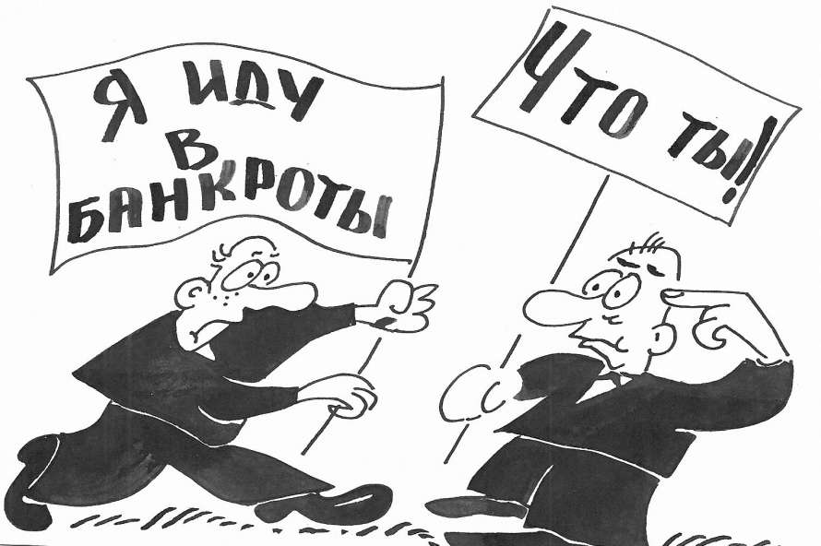
Проте торги "з молотка" проходили, як правило, закрито та під контролем організатора чи замовника і часто були інструментом викупу майна банкрута наперед визначеними особами за якомога нижчими цінами. Кодекс визначає, що продаж майна боржника на аукціоні відбуватиметься в електронній торговій системі. Тобто мінімізується ризик продажу «для своїх» за низькою ціною.

Slide 6

Кодекс визначає нові строки - замовник аукціону повинен оголосити про проведення першого аукціону протягом 20 днів з дня отримання згоди на продаж майна або визначення умов аукціону судом. У разі закінчення аукціону без визначення переможця замовник аукціону протягом одного місяця зобов’язаний оголосити про проведення повторного аукціону. У разі закінчення першого повторного аукціону без визначення переможця замовник аукціону протягом одного місяця (а якщо продається заставлене майно - протягом 45 днів) зобов’язаний оголосити про проведення другого повторного аукціону.

Slide 7

Склад майна, початкова ціна та крок аукціону обов’язково погоджується з комітетом кредиторів та забезпеченим кредитором. Тобто виключається можливість ліквідатору продати майно дешевше ринкової ціни. Таким чином захищаються інтереси кредиторів.Початковою ціною повторного аукціону є зменшена на 20 відсотків початкова ціна першого аукціону. Початковою ціною другого повторного аукціону є зменшена на 25 відсотків початкова ціна першого повторного аукціону.

Slide 8

Покупець зобов’язаний сплатити запропоновану ним ціну (з урахуванням різниці між розміром сплаченого гарантійного внеску і розміром винагороди оператора авторизованого електронного майданчика) на ліквідаційний рахунок боржника протягом 10 робочих днів з дня оприлюднення в електронній торговій системі інформації про результати аукціону. За умови сплати покупцем не менш як 50 відсотків належної до сплати суми строк оплати продовжується на 10 календарних днів. Замовник зобов’язаний оприлюднити відомості про сплату покупцем ціни в електронній торговій системі та на веб-сайтах авторизованих електронних майданчиків не пізніше ніж через три дні після повної сплати та в той самий строк повідомити про це власника майна.

Slide 9

З прийняттям Кодексу виникло питання щодо електронної торгової системи, на базі якої буде здійснюватися продаж. Електронна торгова система повинна бути загальнодоступною, недискримінаційною та гарантувати рівні права та доступ до інформації всім бажаючим, а при обміні і збереженні інформації та документів має забезпечуватися непорушність даних про учасників під час проведення аукціону та їх конфіденційність до моменту завершення аукціону.

Slide 10
СЕТАМVSПРОЗОРРО
На даний час ведуться дискусії з приводу вибору платформи, на базі якої буде здійснюватися продаж майна в провадженні у справі про банкрутство.
Найбільш популярними є Державне підприємство «Сетам» та система публічних закупівель «Prozorro».

Slide 11

ДП «Сетам» займається реалізацією арештованого (зазвичай за борги) майна. Система продажу досить прогресивною та сучасною – на офіційній сторінці підприємства можна ознайомитись з переліком того, що пропонують для продажу; дізнатись його стартову ціну; де перебуває річ, яка вас зацікавила; зареєструватись, як учасник аукціону. Торги відбуваються в онлайн-режимі, все прозоро і зрозуміло. Переможець аукціону (тут все просто – хто дав більшу ціну, той і переміг) перераховує гроші і отримує Протокол електронних торгів та Акт реалізації майна. Верховний суд зазначає, що акт про проведені електронні торги є документом, що підтверджує виникнення права власності на придбане майно (Постанова ВС №910/8052/17 від 24.01.2018 року)

Slide 12

Організації-замовники оприлюднюють тендерні оголошення (а учасники аукціону беруть участь в торгах) за допомогою модулю електронного аукціону, доступ до якого вони отримують, зареєструвавшись на авторизованих електронних майданчиках. Закупівлі відбуваються в онлайн-режимі. Дана система створювалася для проведення державних закупівель, і саме для такого виду торгів найбільше підходить.

Slide 13
Розглянувши дані варіанти виділяємо певні досить важливі переваги ДП «Сетам», а саме:
- Захищеність системи – використовується криптографічна технологія blockchain;
- Визначені чіткі підстави припинення торгів;
- Відсутність «людського фактора»;
- Конкуренція;
- Доступ до торгів без надання документів, тобто вистачає лише онлайн-реєстрації та сплати гарантійного внеску;
- Автоматичний доступ учасників до торгів – без жодних ускладнень та зловживань.

Slide 14
ДЯКУЮ ЗА УВАГУ!

